Slide 1
Применение технологии формирующего оценивания.
Приемы и способы оценивания
(диссеминация опыта)
Скворцова Лариса Александровна,
учитель начальных классов
первой квалификационной категории МБОУ НШ №30

Slide 2
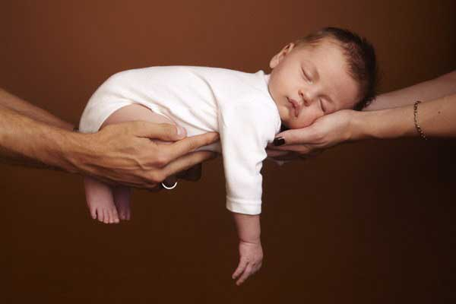



Ребёнок должен чувствовать себя:
ЛЮБИМЫМ
НУЖНЫМ
УСПЕШНЫМ

Slide 3
Инструменты оценочной деятельности
«Символы» – фиксация оценки производится следующим образом:
«+» - ученик хорошо знает материал, умеет использовать знания в нестандартной ситуации
« - » - ученик не знает материал и не справляется с заданием
«Знаковая символика»
« ! » - отлично выполнил
«+» - хорошо
«?» - есть затруднения
«-» - не справился с работой
«Мудрые совы»
« + » - знаю « - » - не знаю
« ! »- узнал новое « ? » - удивило.

Slide 4
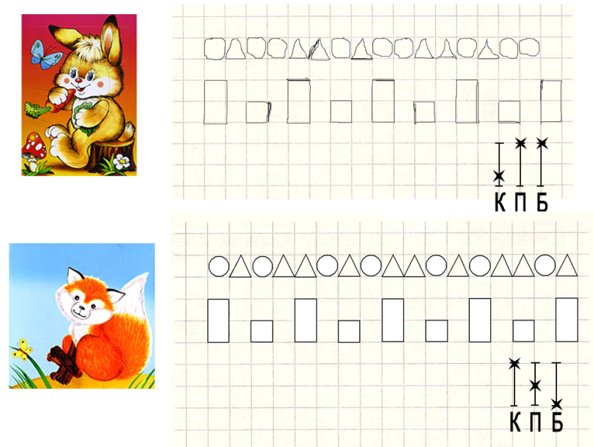
«Волшебная линеечка»
1
2
3
4
(К – красота,
П – правильность,
Б – быстрота)

Slide 5
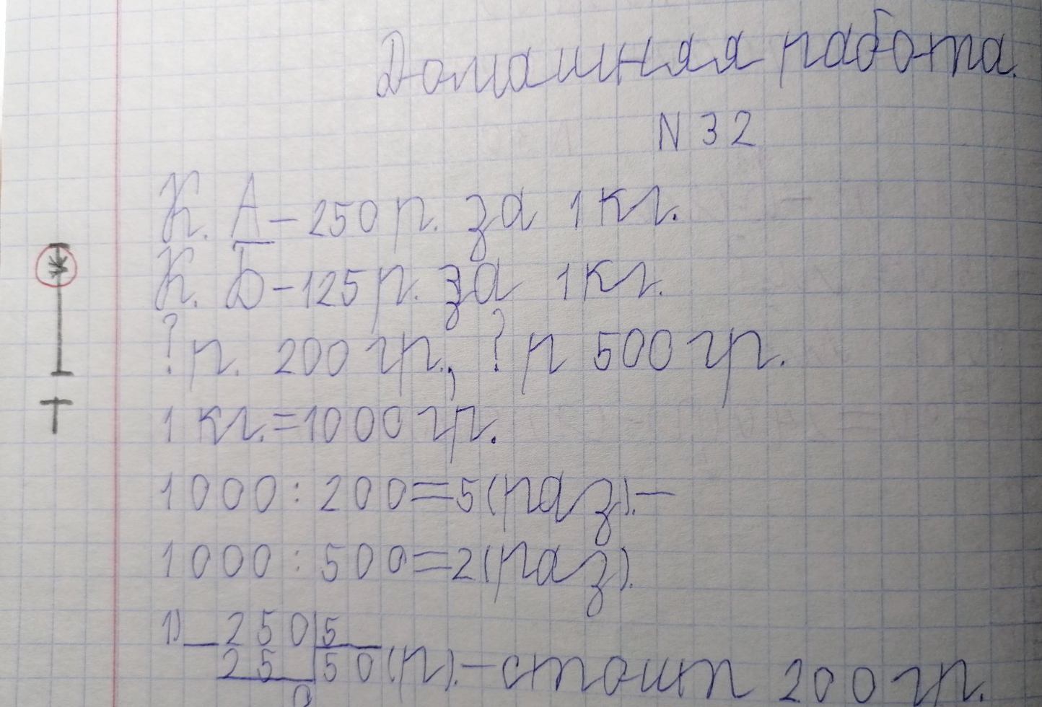
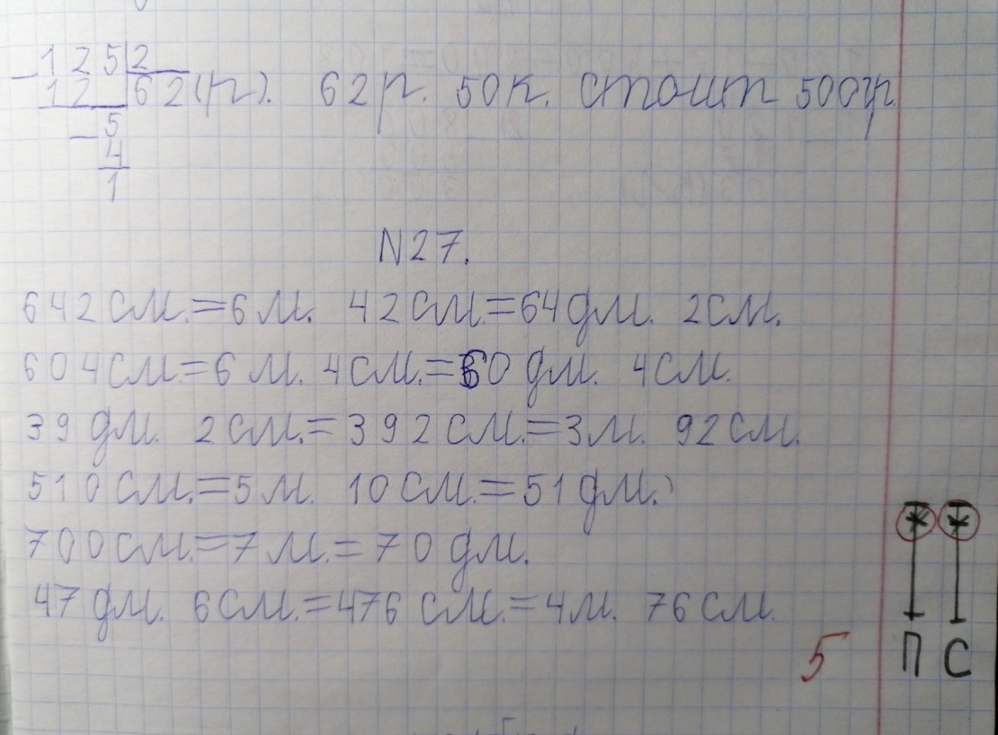
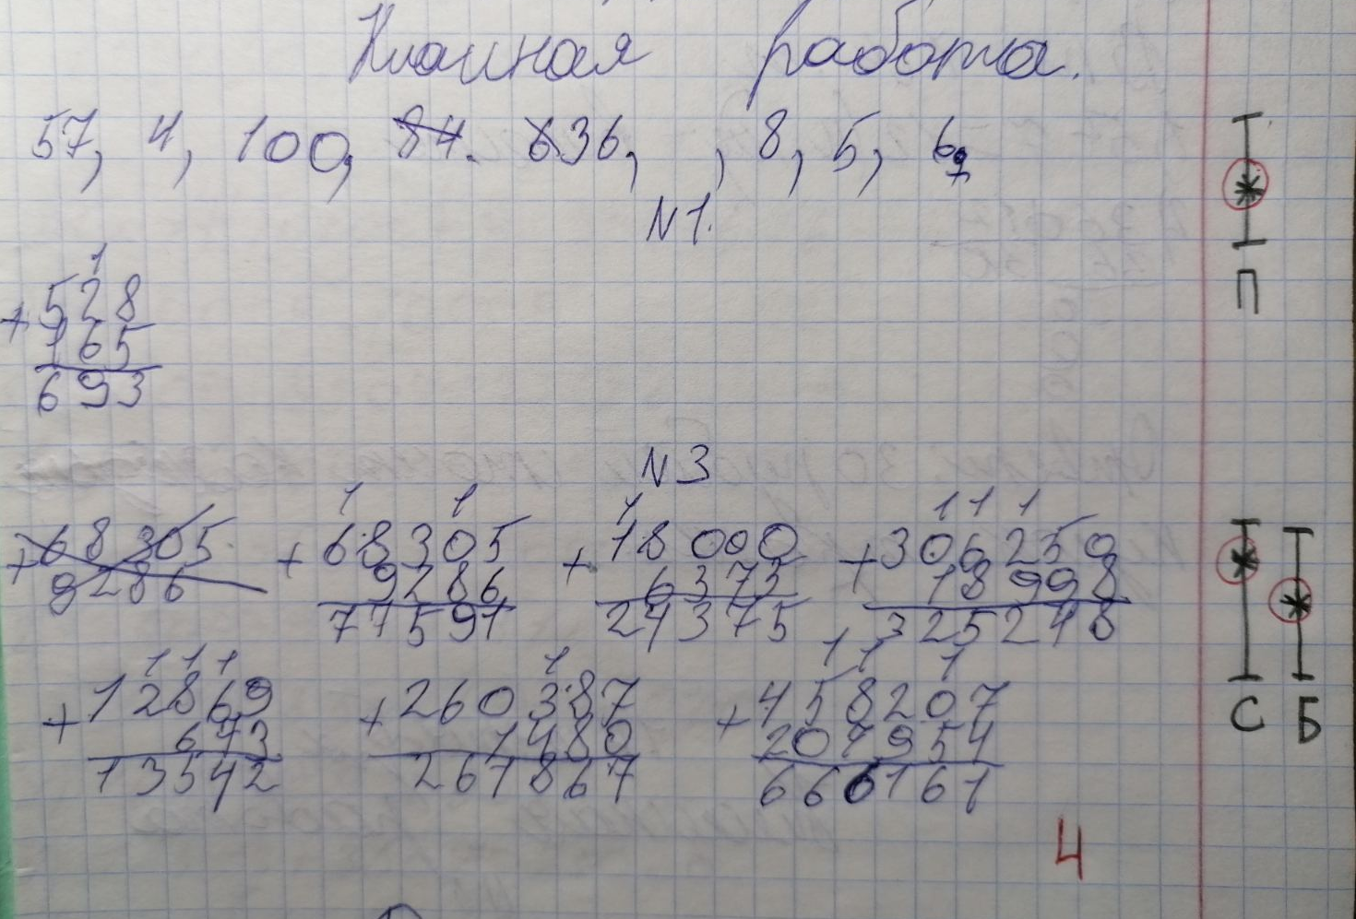
(Т – точность,
П – правильность,
Б – быстрота,
С - самостоятельность)

Slide 6
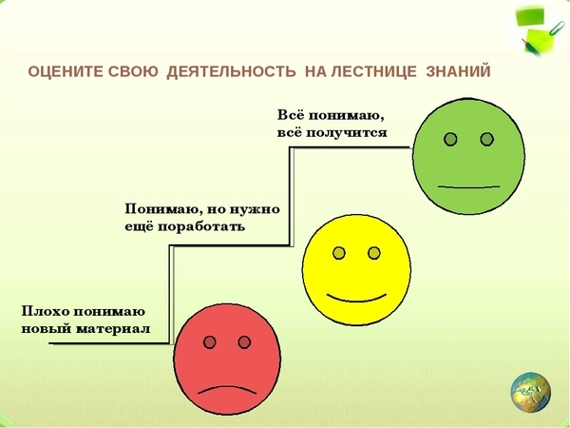

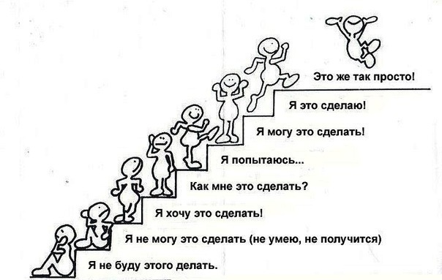
«Лестница успеха,
знаний»

Slide 7
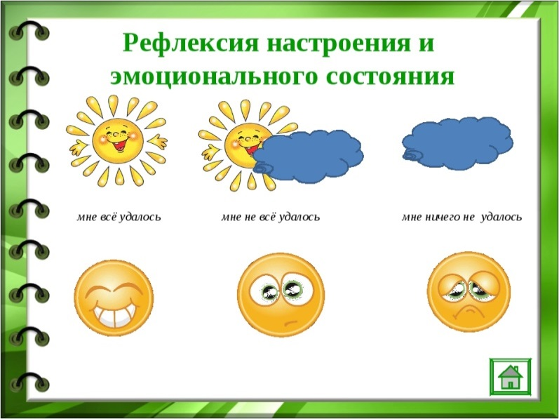
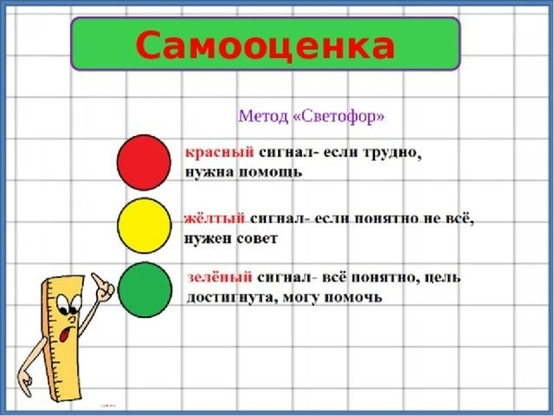

«Солнышко и тучка»
«Радуга успеха»

Slide 8




«Дерево успеха»
3-4 ошибки
1 ошибка
Нет ошибок

Slide 9

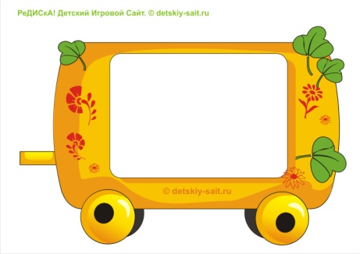
«Поезд достигнутых знаний»
Словарная
работа
Фонети
ческий
разбор
Изучение нового
материала
Работа в
группах

Slide 10
«Плюс. Минус. Интересно»
Плюс
Минус
Интересно

Slide 11
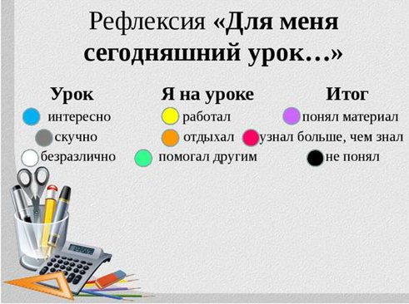
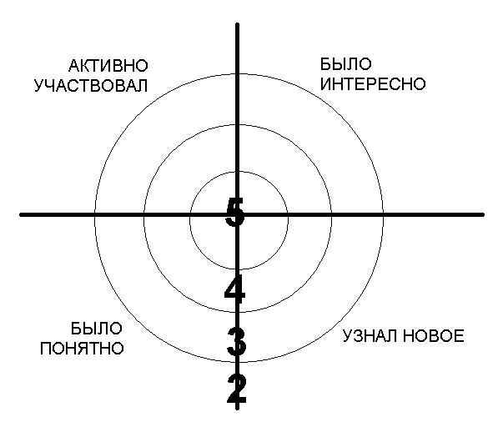
«Рефлексивная мишень»

Slide 12
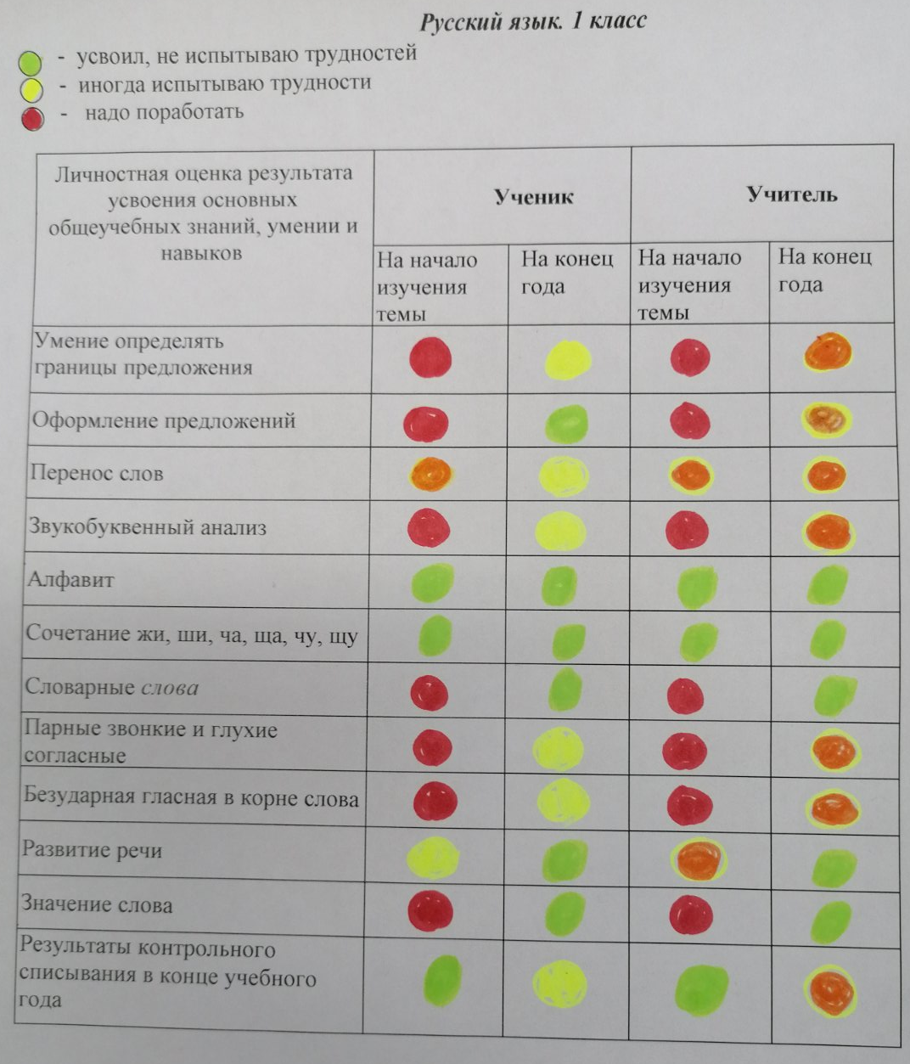
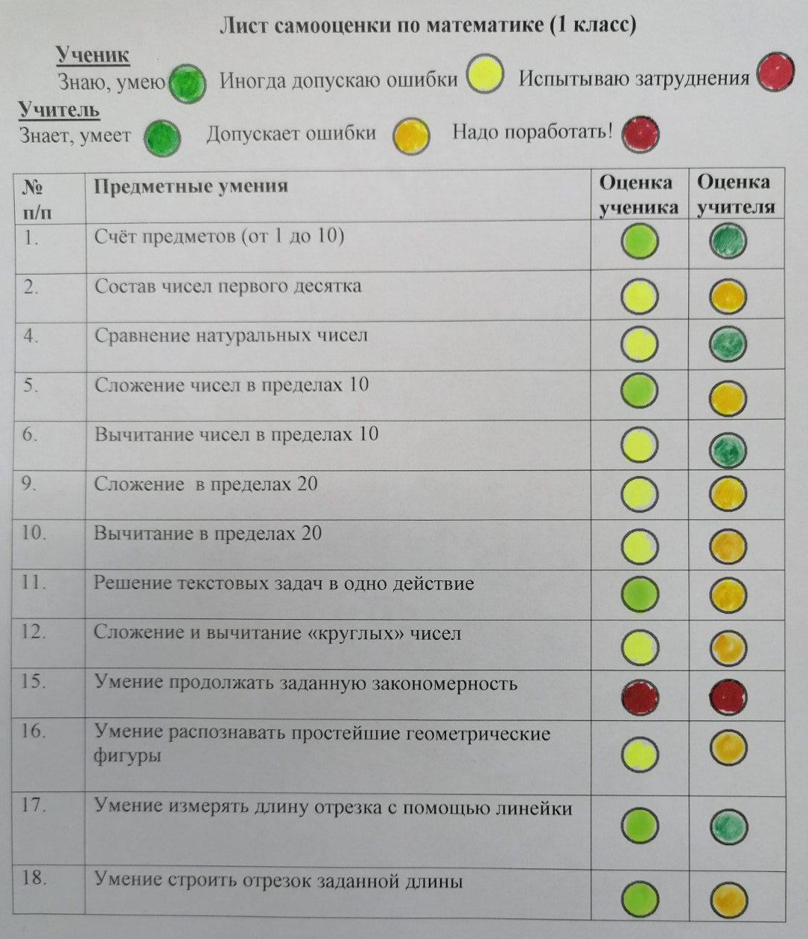

Slide 13
Самооценка
Лист самооценки
Я могу прочитать стихотворение выразительно
Внимательно слушал учителя, одноклассников
Активно работал на уроке и правильно отвечал на вопросы
Лист самооценки
Урок для меня прошёл плодотворно, и я остался довольным своими знаниями, умениями, действиями
Урок прошёл хорошо, но могло быть и лучше
Совсем напрасно, было потрачено время на уроке

